Slide 1

Módulo 01 - Introdução
1. Hello World!
Linguagem de Programação II
https://github.com/fsantanna-uerj/LP2/
Francisco Sant'Anna
francisco@ime.uerj.br

Slide 2
Passos Iniciais
Criar repositório “LP2” no GitHub
Instalar e executar o Java SDK SE
Criar um exemplo com Java2D
Tarefas (perguntas) no Google Classroom

Slide 3
Hello World!
// HelloWorldApp.java
class HelloWorldApp {
public static void main (String[] args) {
System.out.println("Hello World!");
}
}
$ javac HelloWorldApp.java
$ java HelloWorldApp
Hello World!
$ ls
HelloWorldApp.class HelloWorldApp.java

Slide 4
Comparação com C
// HelloWorldApp.java
class HelloWorldApp {
public static void main (String[] args) {
System.out.println("Hello World!");
}
}
class
public
static
String[]
System.out
// hello_world.c
void main (int argc, char* argv[]) {
printf("Hello World!\n");
}

Slide 5
Módulo 01 - Introdução
1. Hello World!
Linguagem de Programação II
https://github.com/fsantanna-uerj/LP2/
Francisco Sant'Anna
francisco@ime.uerj.br

Slide 6
Módulo 01 - Introdução
2. Java2D
Linguagem de Programação II
https://github.com/fsantanna-uerj/LP2/
Francisco Sant'Anna
francisco@ime.uerj.br

Slide 7

Java2D
API Java padrão para gráficos 2D
Linhas, retângulos, imagens, etc
Projeto do curso
  Manipulação de objetos gráficos

Slide 8
Java2D
public class Hello2DApp {
public static void main (String[] args) {
Hello2DFrame frame = new Hello2DFrame();
frame.setVisible(true);
}
}
class Hello2DFrame extends JFrame {
public Hello2DFrame () {
this.setTitle("Hello World!");
this.setSize(350, 350);
}
public void paint (Graphics g) {
super.paint(g);
Graphics2D g2d = (Graphics2D) g;
g2d.setPaint(Color.blue);
int w = this.getWidth();
int h = this.getHeight();
g2d.drawLine(0,0, w,h);
g2d.drawLine(0,h, w,0);
}
}
Faça algumas modificações no programa:
altere as cores de fundo e dos gráficos
adicione alguma outra primitiva gráfica
(retângulo, elipse, imagem, etc)
use a criatividade em outra modificação

Slide 9
Módulo 01 - Introdução
2. Java2D
Linguagem de Programação II
https://github.com/fsantanna-uerj/LP2/
Francisco Sant'Anna
francisco@ime.uerj.br

Slide 10
Módulo 01 - Introdução
3. Um Projeto Gráfico
Linguagem de Programação II
https://github.com/fsantanna-uerj/LP2/
Francisco Sant'Anna
francisco@ime.uerj.br

Slide 11

Editores Gráficos Vetoriais
Dia, CorelDRAW, Inkscape
  vs editores de bitmaps (GIMP, Photoshop, etc)
Manipulação de objetos geométricos
  pontos, linhas, retângulos, elipses, etc.
Operações
  movimentação
  redimensionamento
  configuração
  zoom
  ...

Slide 12
Dia - Demonstração

Slide 13
Implementação
Exibição na tela
  Java2D
Modelagem dos objetos
  Representação (estrutura de dados)
  Operações (funções)
Vamos precisar…
  Manter uma lista de todos os objetos
  Manter as propriedades de cada objeto individualmente
  Aplicar operações nos objetos individualmente ou em grupo
  Redesenhar cada objeto

Slide 14
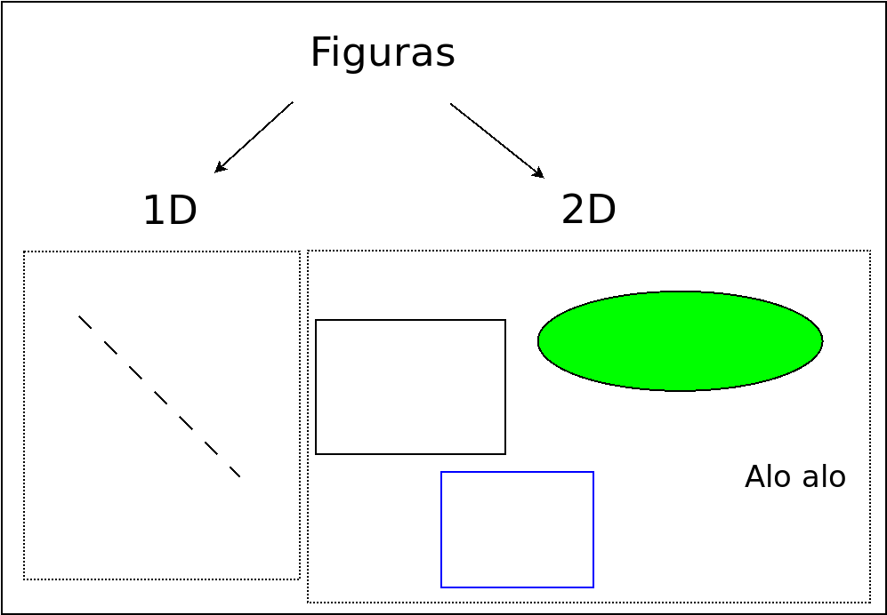
Modelagem dos Objetos
Hierarquia

Slide 15
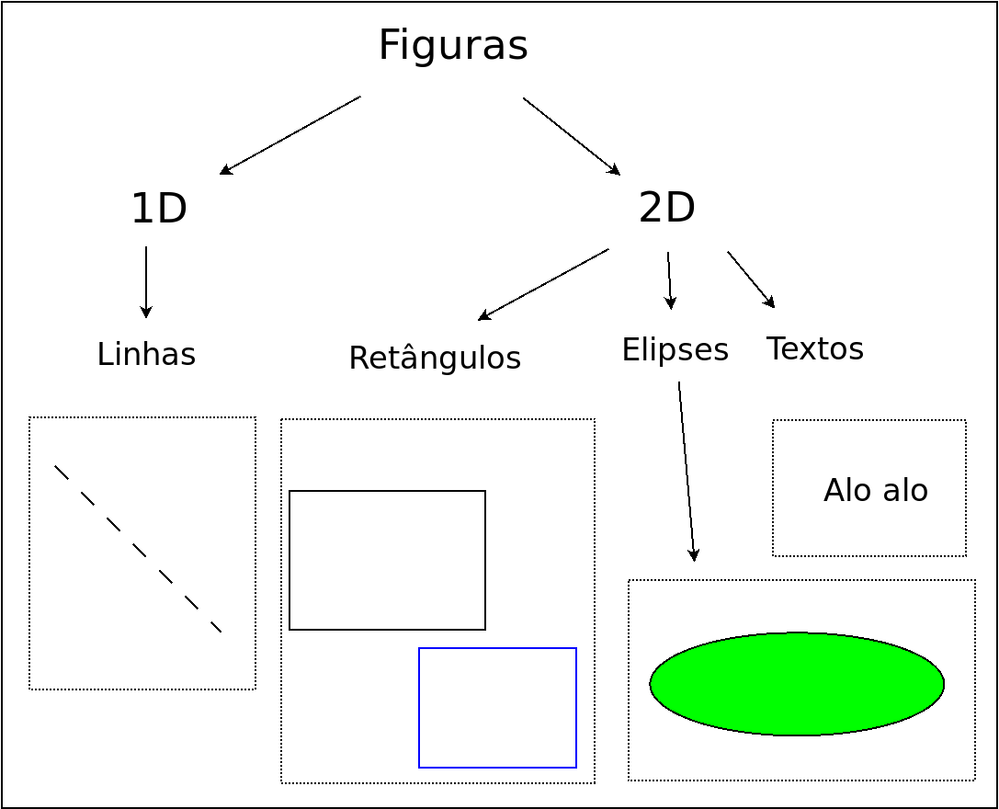
Modelagem dos Objetos
Hierarquia (deep / aninhada)

Slide 16

Modelagem dos Objetos
Hierarquia (flat / plana)

Slide 17
Modelagem dos Objetos
Hierarquia de Classes
Propriedades

Slide 18
Modelagem dos Objetos
Propriedades
- posição
- cor de contorno
- rotação
- estilo
- estremidades
- direção
- fonte
- alinhamento
- cor de fundo
- arredondamento
- cor de fundo
- raio

Slide 19
Modelagem dos Objetos
Hierarquia de Classes
Propriedades
Operações
movimentação
redimensionamento
configuração
zoom

Slide 20
Exercícios
Considere outros editores gráficos vetoriais e os indique nas respostas a seguir...
Que outras operações gráficas são comuns? Explique o comportamento esperado de pelo menos 3 operações (1 parágrafo para cada).
Que atributos são compartilhados entre as figuras geométricas? Indique pelo menos 5 atributos.
Que atributos são específicos a certas figuras geométricas. Indique pelo menos 2 atributos específicos de 3 figuras diferentes.
Desenhe uma hierarquia de classes de objetos gráficos com pelo menos 2 níveis de altura e 5 de largura.

Slide 21
Módulo 01 - Introdução
3. Um Projeto Gráfico
Linguagem de Programação II
https://github.com/fsantanna-uerj/LP2/
Francisco Sant'Anna
francisco@ime.uerj.br

